Slide 1
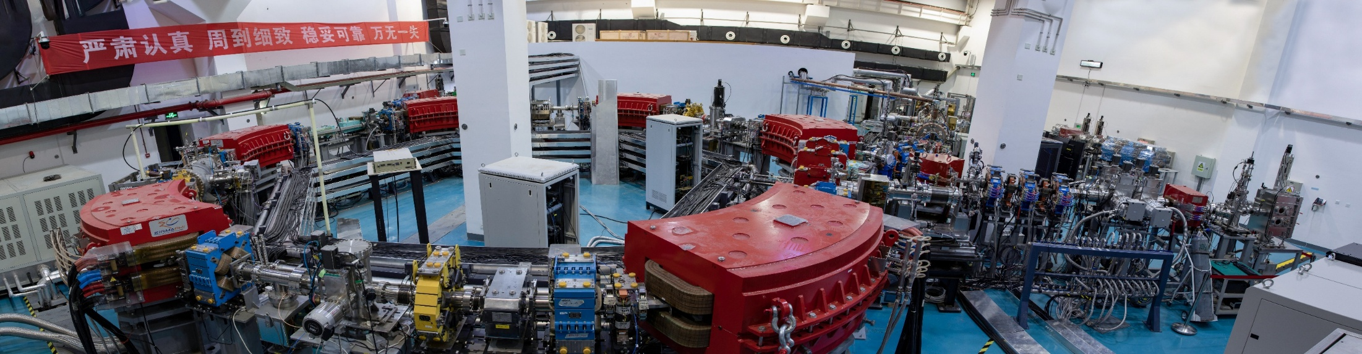
西安质子重离子应用装置工程进展及辐照终端介绍
西北核技术研究院
五所 王迪
2025年8月

Slide 2
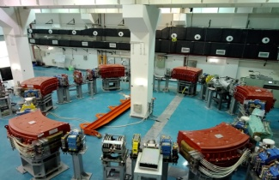
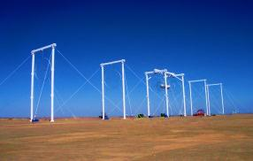
目录
XiPAF装置概述
XiPAF装置运行情况
装置升级工程进展
辐照终端介绍

Slide 3

1. XiPAF装置概述
空间辐射环境中的高能带电粒子（其中约90%是质子）会导致航天电子系统中的半导体器件发生单粒子效应，严重影响航天器的可靠性和寿命。根据对各类航天器故障的统计分析，近一半故障与辐射效应相关，其中单粒子效应占比超过85%，已成为航天器可靠工作的最大威胁。

Slide 4
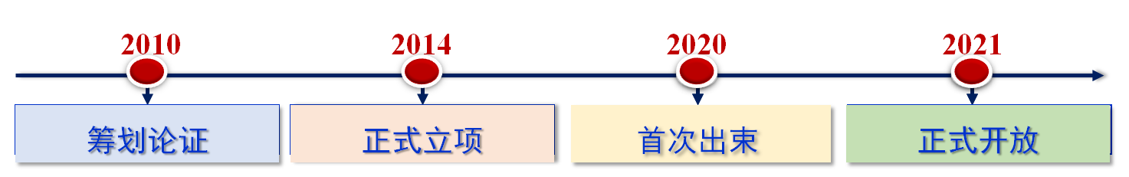
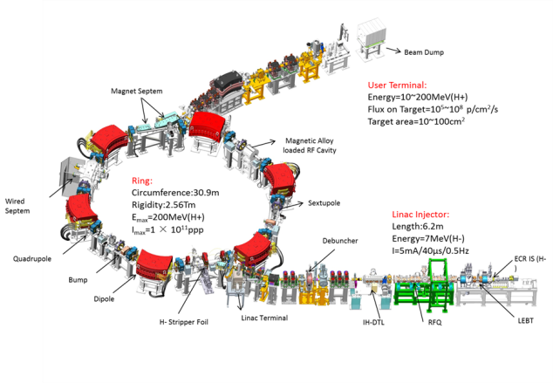
1. XiPAF装置概述
针对宇航用高性能集成电路抗辐射性能试验重大需求，西北核技术研究院在上级支持下启动本项目，目标是自主研制一台专用于单粒子效应研究与考核评估的辐射模拟装置。
XiPAF采用以直线加速器作为注入器的同步加速器技术路线。直线加速器由负氢离子源、LEBT、RFQ、DTL组成。同步加速器采用六折对称的磁聚焦结构，周长约30m，由6块二极磁铁、12块四极磁铁，4块六极磁铁，1套高频加速腔、1套注入引出系统组成。
西安200MeV质子应用装置(XiPAF)

Slide 5
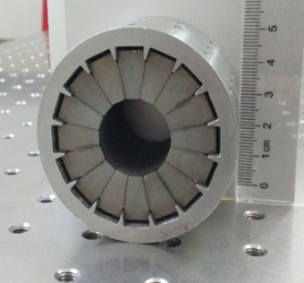
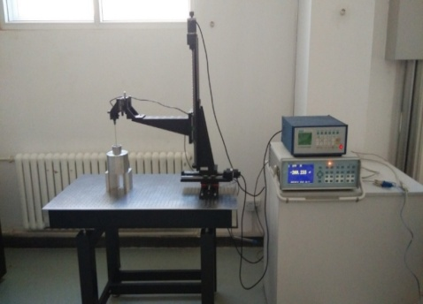
1. XiPAF装置概述
技术特色1 永磁型漂移管直线加速器
针对传统的电磁漂移管结构复杂、可靠性差、运行维护难等问题，攻克了小孔径永磁四极磁铁（PMQ）研制及磁场测量难题，磁中心与机械中心偏差小于0.03mm，比欧洲核子中心同类型磁铁（0.07mm）提高一倍 。
PMQ磁化方向示意及实物图
旋转式振动丝磁中心测量样机
PMQ梯度积分测量样机

Slide 6
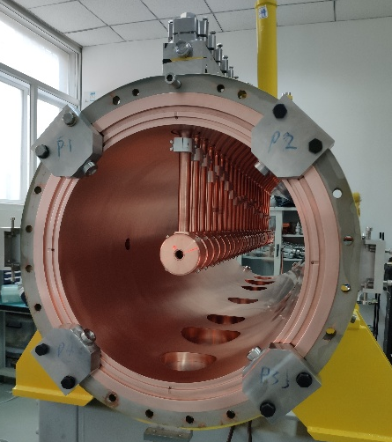
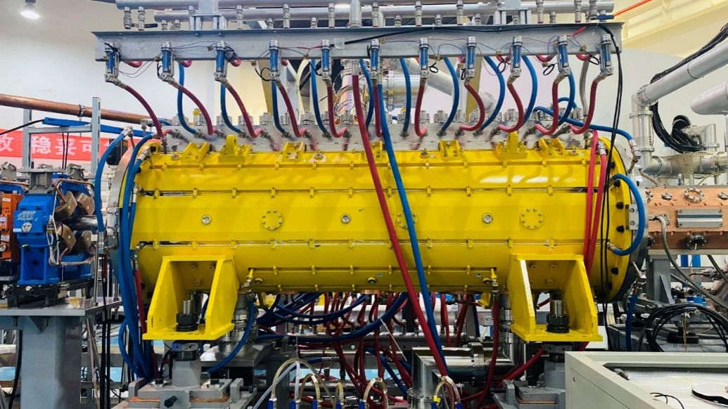
1. XiPAF装置概述
技术特色1 永磁型漂移管直线加速器
提出一套基于电子束焊接的永磁漂移管加工方法及基于基座的准直方法，安装完成后腔内全部漂移管磁中心均方根偏差不超过0.2mm，与美国散裂中子源（SNS）指标相当。成功研制我国首台永磁型漂移管直线加速器，束流传输效率接近100%，走出了一条全新的技术路线。
漂移管在腔体中准直安装
漂移管直线加速器剖视图
永磁型漂移管直线加速器实物图

Slide 7
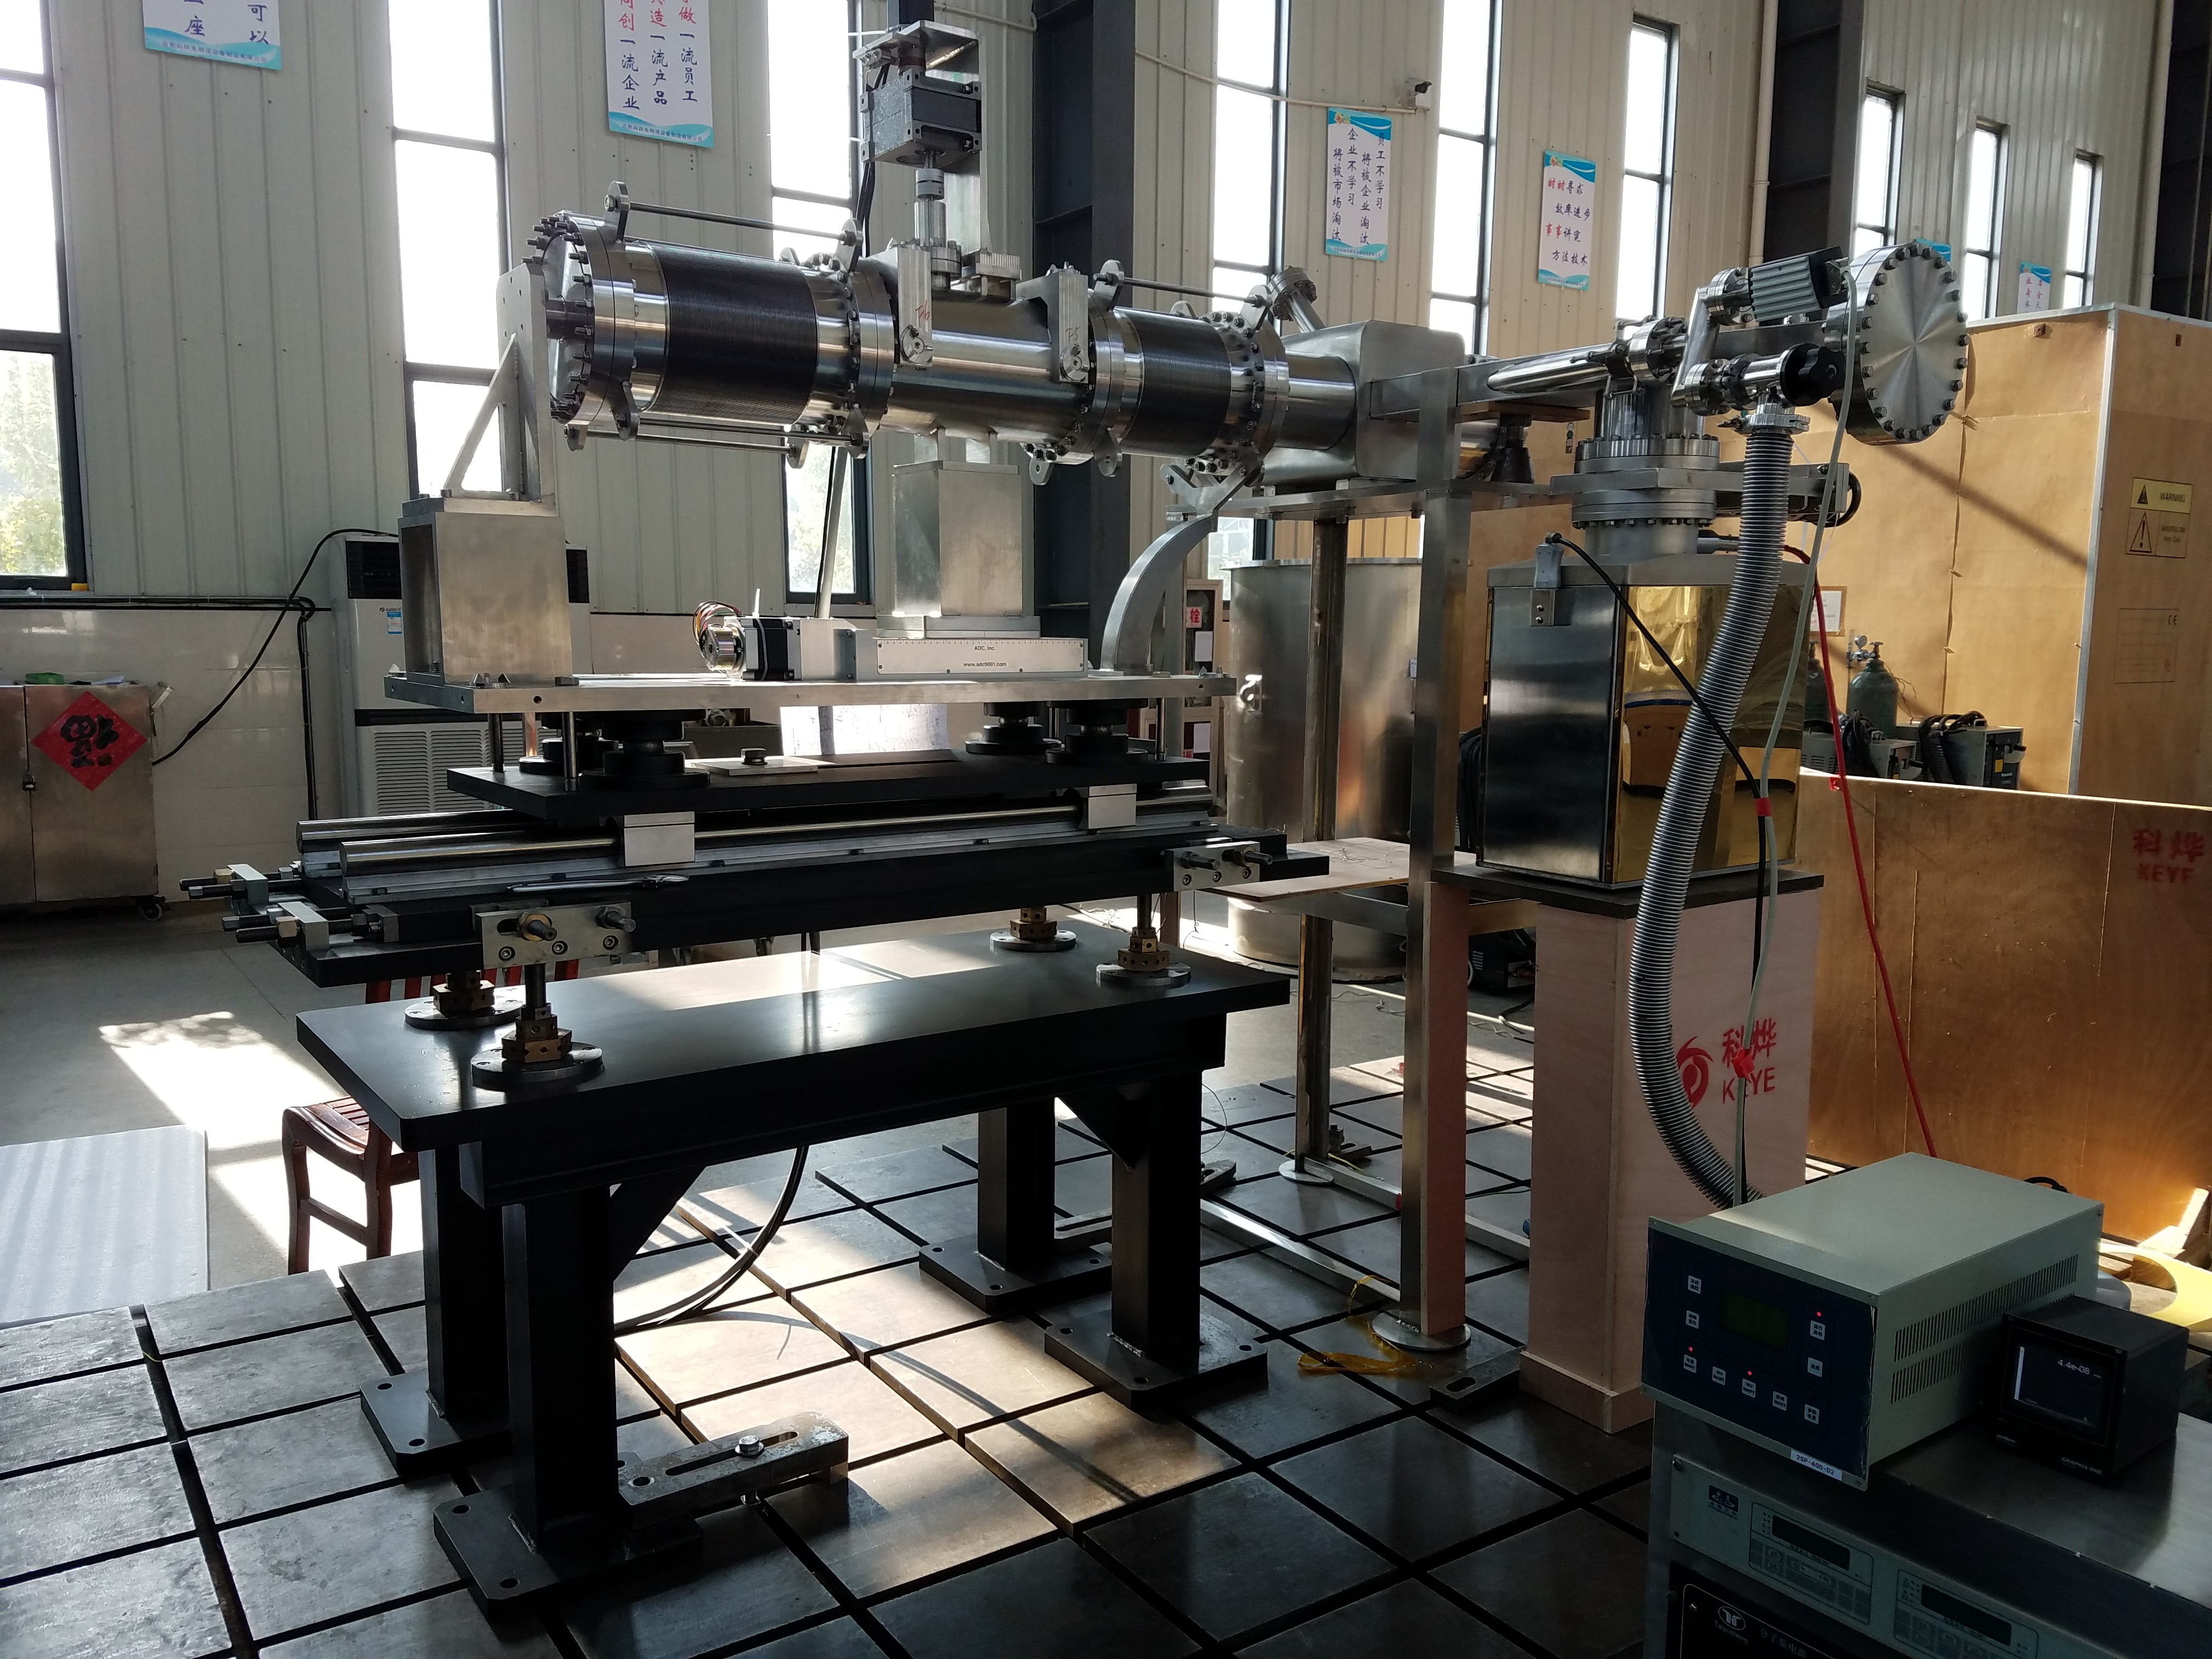
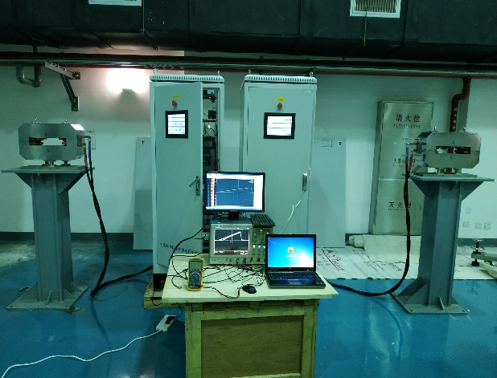
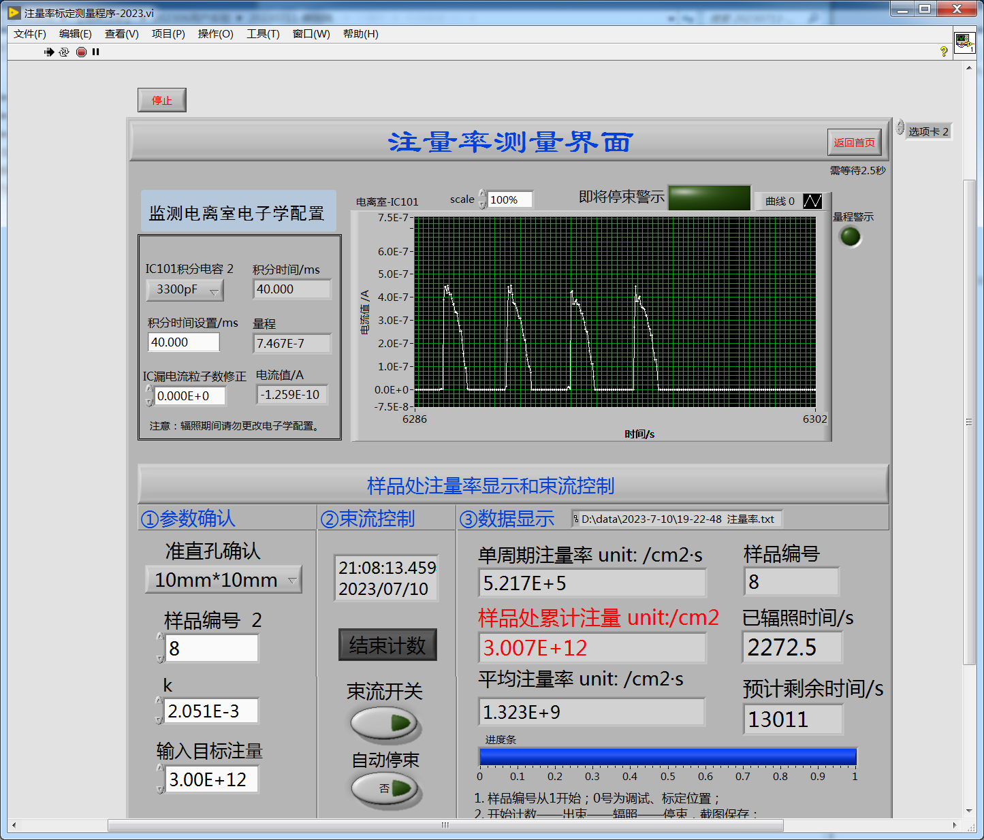
1. XiPAF装置概述
技术特色2 负氢剥离涂抹注入技术
为提高同步环内累积流强，发展了紧凑型质子同步加速器中的负氢剥离涂抹注入相关理论。突破了强流负氢离子源、剥离膜制备及在线自动换靶、快脉冲凸轨磁铁及高精度线性电源等关键技术。使环内累积粒子数达到2.5×10¹¹，比采用传统的多圈注入方式的同步加速器提高1-2个数量级，大幅提升了考核试验能力。
强流负氢离子源
在线自动换靶装置
快脉冲BUMP铁
质子终端注量率监测界面

Slide 8
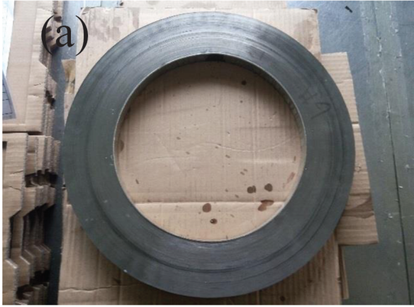
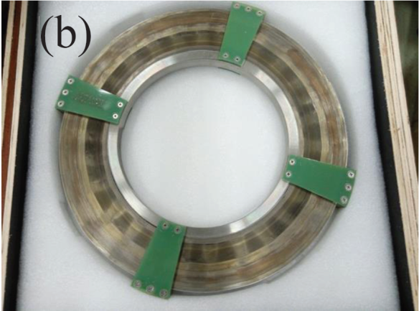
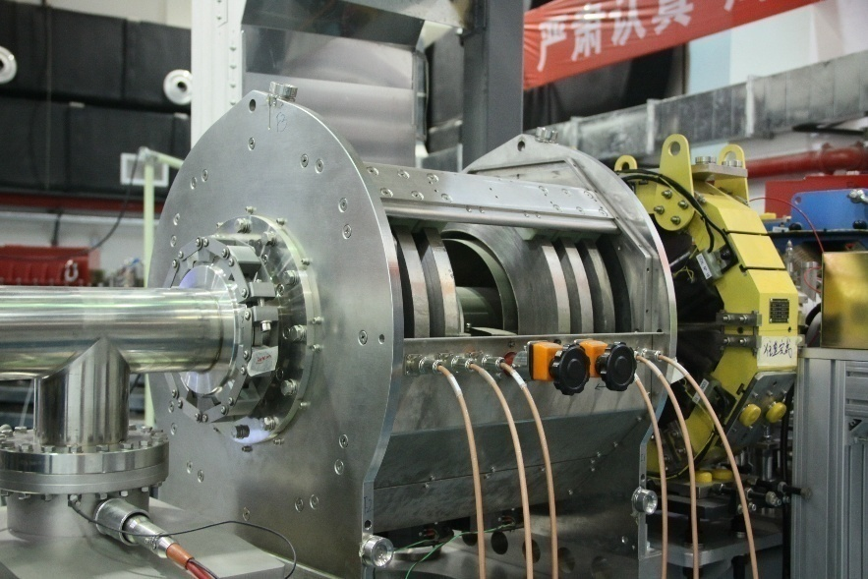
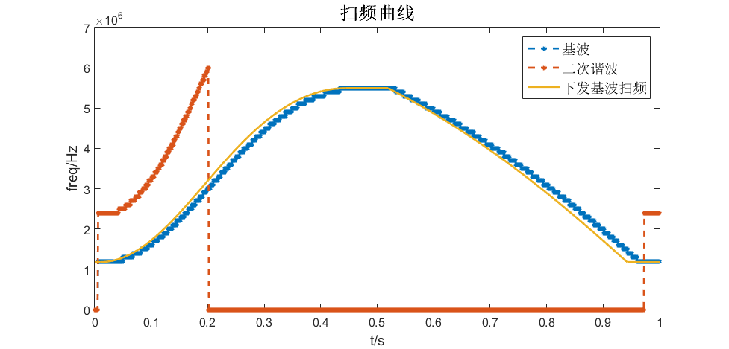
1. XiPAF装置概述
技术特色3 磁合金高频加速腔的国产化
高性能纳米晶磁合金材料是高频加速腔的核心部件，解决了国产高性能磁环的卷绕、绝缘、退火及测试等多项工艺难题，磁环性能达到国外同类产品的先进水平。成功研制采用全国产磁合金材料的高梯度、宽频带、快响应同轴型高频加速腔，首次实现了磁合金高频加速腔的完全自主可控。
(a) 1K107材料制作的磁环（国产），(b) FT-3M材料制作的磁环（进口）
磁合金腔
磁合金腔扫频工作测试结果

Slide 9
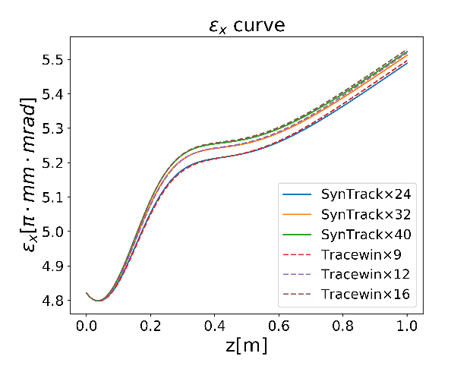
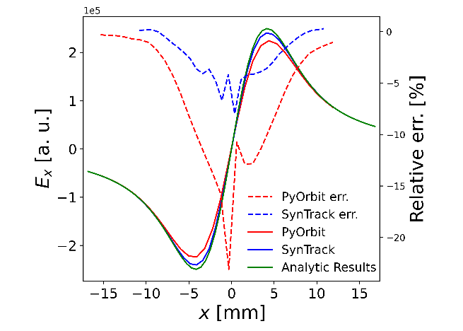
1. XiPAF装置概述
技术特色4 强空间电荷力作用下的三阶共振慢引出
提出了强空间电荷力作用下的三阶共振慢引出相关理论，自主开发了包含三维空间电荷效应的同步环粒子跟踪程序(SynTrack)，提出并验证了高次谐波激励和共振线以下引出的理论和方法。
SynTrack与TraceWin基准测试结果
SynTrack与PyOrbit基准测试结果

Slide 10
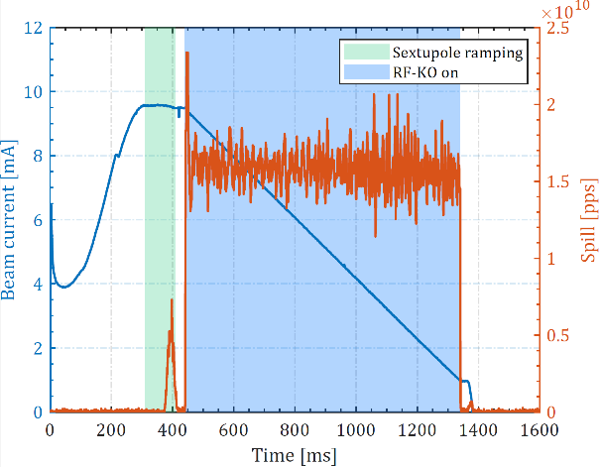
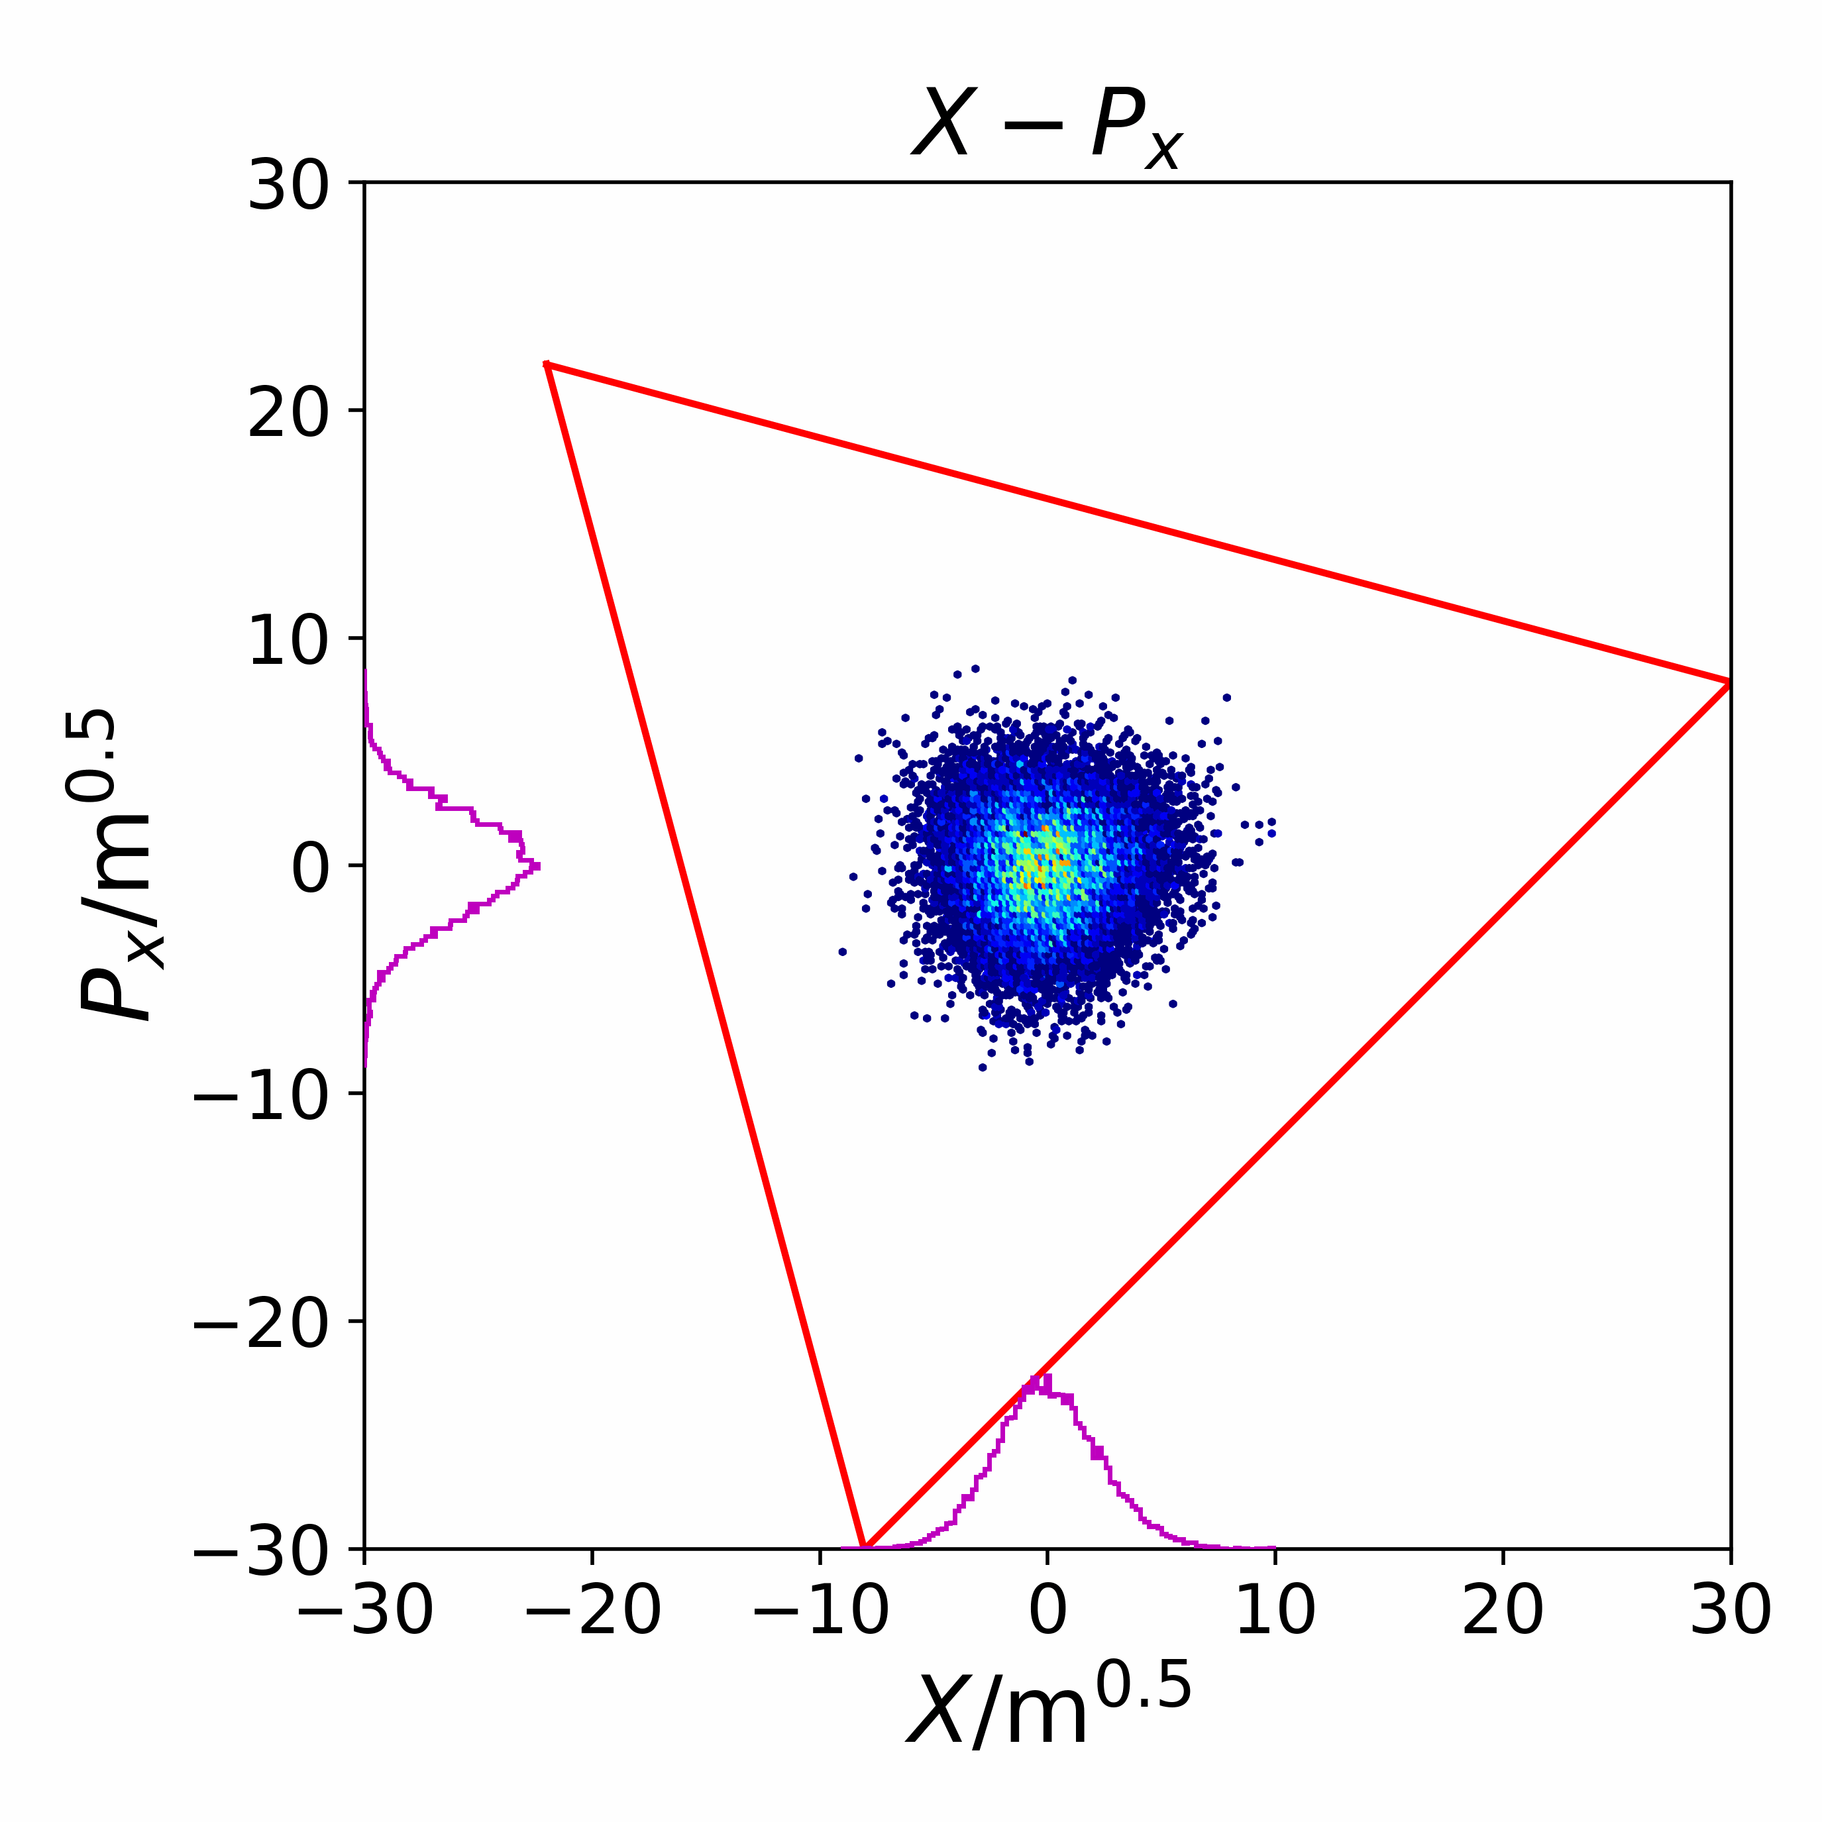

1. XiPAF装置概述
技术特色4 强空间电荷力作用下的三阶共振慢引出
有效解决了强空间电荷力下束团的质心振荡幅度过大和发射度增长困难等问题，实现了宽能量范围的直接引出（10-200MeV）。
低能强流束在RF-KO激励下的相空间演变
（左图：共振线以上引出，右图：共振线以下引出）
低能慢引出实验结果

Slide 11
2. XiPAF装置运行情况
据不完全统计，装置建成以来已累计稳定运行近5000小时，先后为30余家单位开展了数百款宇航器件的辐射效应考核评估试验。
年份 | 内部实验机时 | 对外开放实验机时 | 总运行时长
2020 | 815 | 163.5 | 978.5
2021 | 919.3 | 401.4 | 1320.7
2022 | 680.3 | 249.8 | 930.1
2023 | 209 | 743.1 | 952.1
2024 | 106 | 283.8 | 389.8
总计 | 2729.6 | 1841.6 | 4571.2

Slide 12
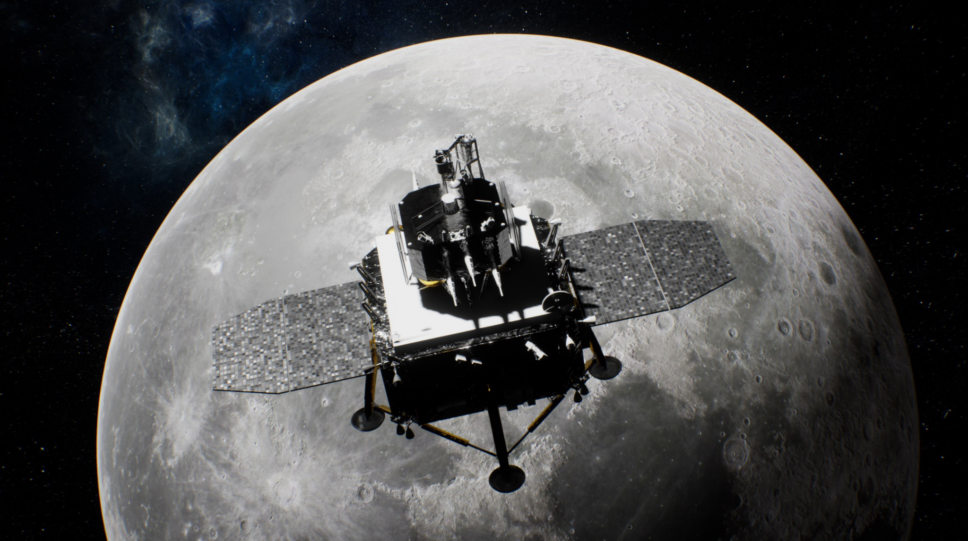
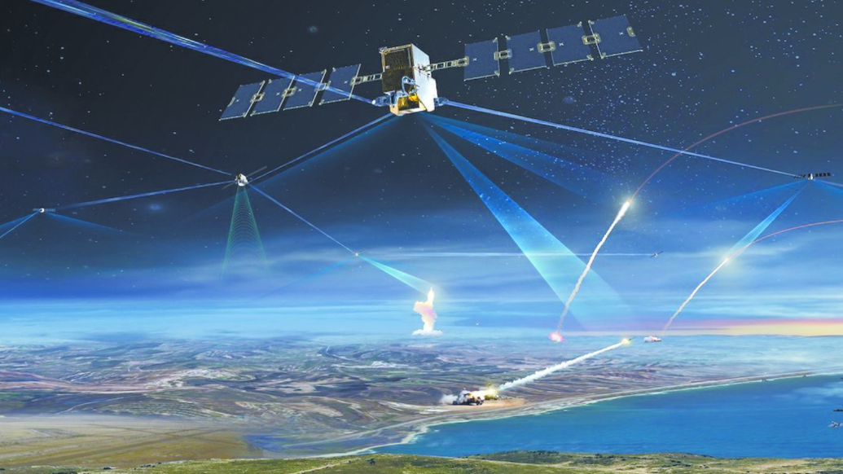
2. XiPAF装置运行情况
部分典型应用: 摸清了嫦娥6号、X型卫星星座、X型天基智能处理器等高价值卫星核心处理芯片及模块的抗辐射性能底数。
探月工程嫦娥6号示意图
X型号星座示意图

Slide 13
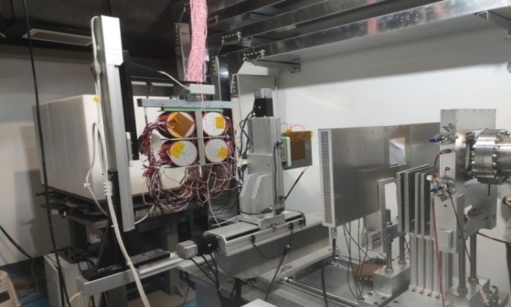
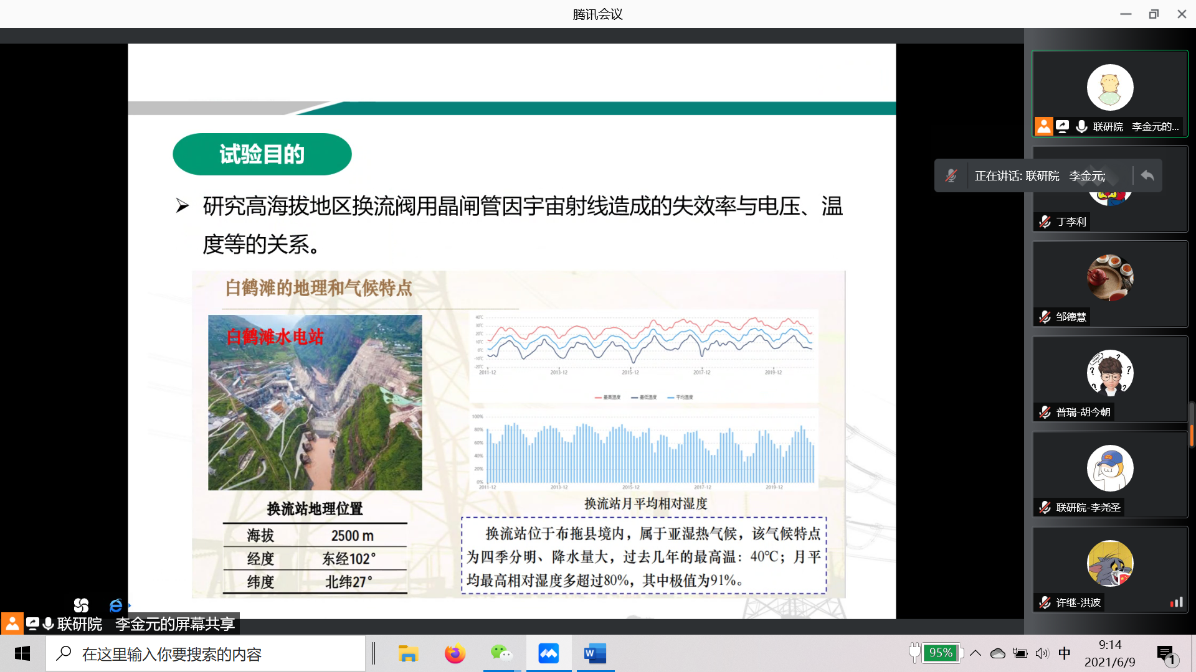
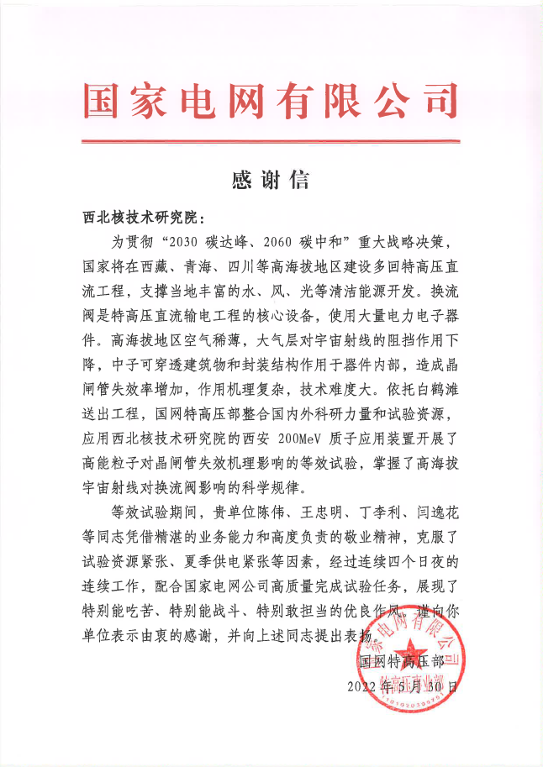
2. XiPAF装置运行情况
其它应用举例: 国家重大工程白鹤滩水电站关键部件经在本装置考核后，大幅降低冗余设计，节约建设经费近亿元！
晶闸管失效研究试验
白鹤滩地理特点
感谢信

Slide 14
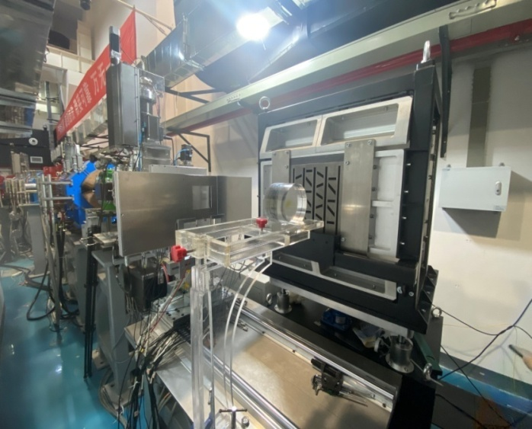
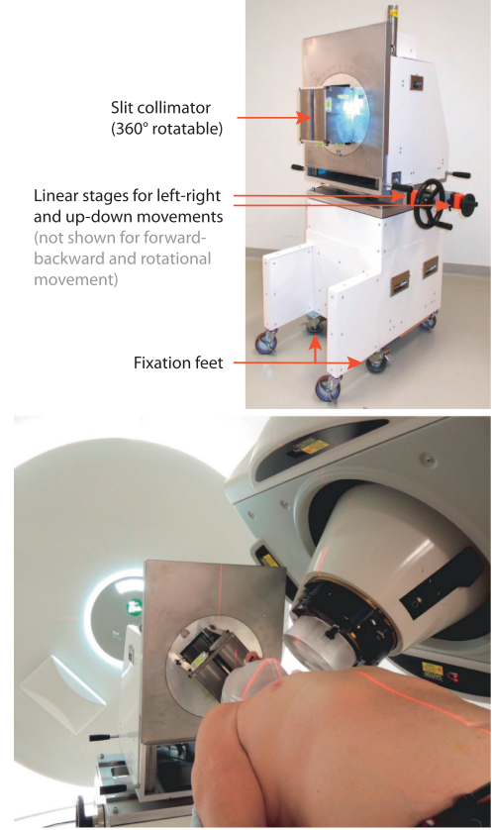
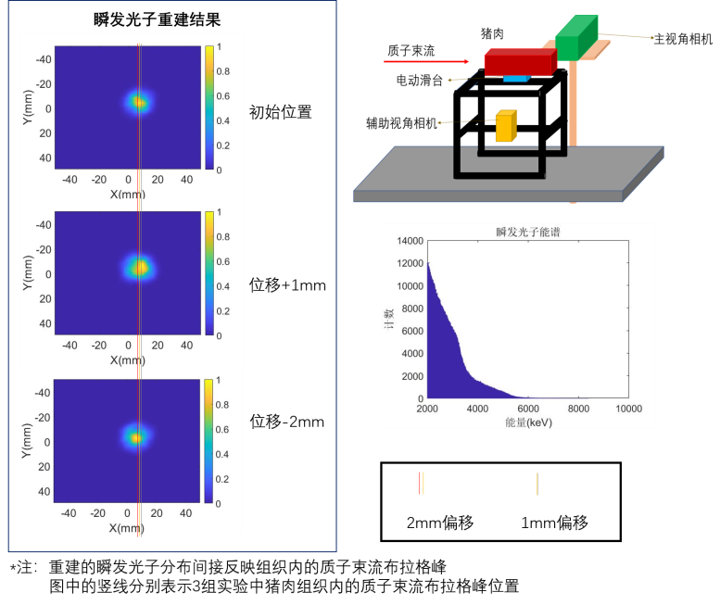
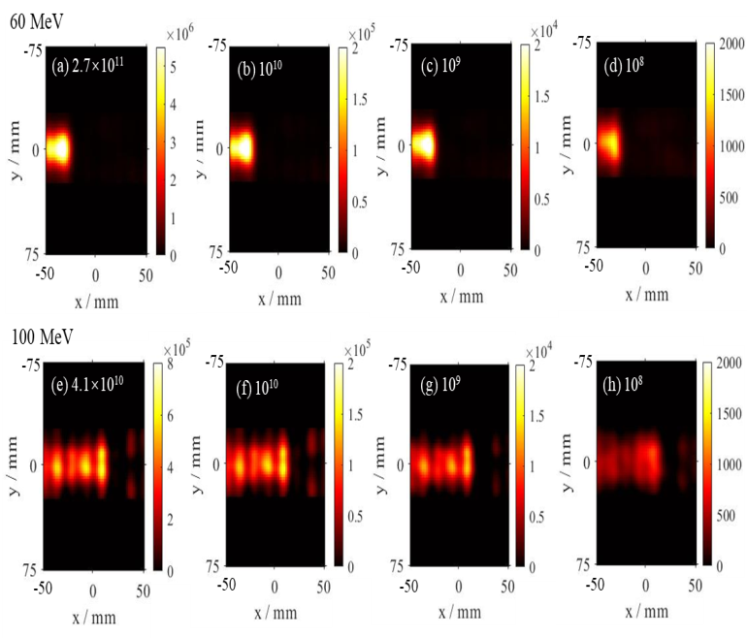
2. XiPAF装置运行情况
其它应用举例: 新型探测器实验
    清华大学基于瞬发伽马成像原理的质子治疗用人体实时剂量分布探测器、基于双视角康普顿相机的质子束流射程探测器。
    中国科学院近代物理研究所基于CeBr₃闪烁体阵列和分条电离室同步数据采集组成的医用快速三维剂量测量系统。

Slide 15
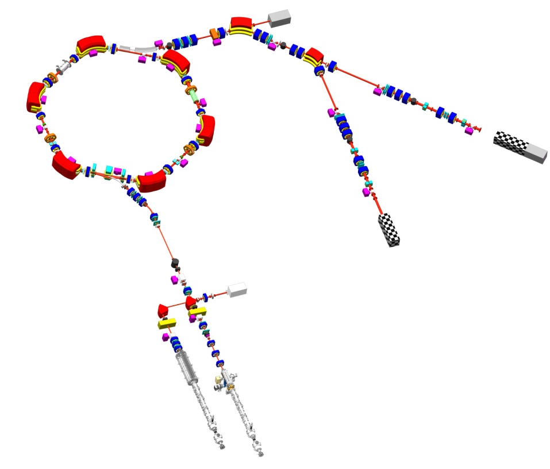
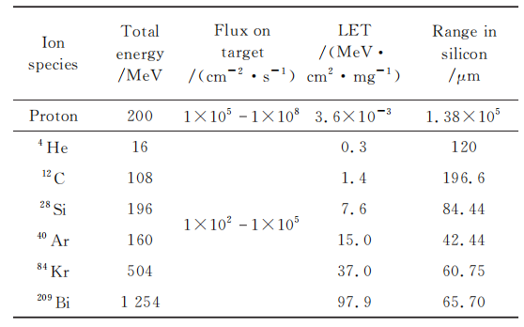
3. 装置升级工程进展
在“十四五”期间，XiPAF装置计划新增一台重离子直线加速器，并对同步环的注入引出系统和真空系统进行少量改造，将重离子直线加速器产生的束流注入同步环中进一步加速至重离子单粒子效应试验所需能量，并建设相应的辐照实验终端，使之成为一台质子/重离子通用实验装置。
3、真空系统改进
2、新增注入元件
1、重离子注入器、
4、重离子试验束线
XiPAF重离子升级工程设计指标要求
升级后的XiPAF装置模型图
Notes:
重离子升级工程（需求迫切、投资小、收益大、基础好、建设快、基建配套已完成）

Slide 16
3. 装置升级工程进展
重离子升级工程-新增一条重离子直线注入器
离子源
LEBT
RFQ
DTL
LRBT
ECRIS
LIS
EBIS
Penning
DuoPlasmatron
电
磁
四翼
四杆
Alvarez
H-type
QWR
Debuncher
MEVVA
离子源采用ECR离子源：离子源寿命长，稳定性好，可靠性高
RFQ采用四翼型RFQ：四翼型RFQ机械结构稳定，有成熟经验
DTL 采用IH-DTL结构：IH-DTL具有高的分流阻抗和加速梯度

Slide 17
3. 装置升级工程进展
重离子升级工程-同步环改造
  考虑真空泵和注入段元件的布置，将周长从30.9m加大至39.6m
  六折结构不变，直线节加长，周长变大；环上二极、四极、六极、校正磁铁全部复用
参数 | 改造后 | 原设计
周长 (m) | 39.6 | 30.9
跳相能量 | 1.686 | 1.682
注入工作点（x/y） | 1.705/1.837 | 1.722/1.790
引出工作点（x/y） | 1.679/1.850 | 1.678/1.762
β函数最大值(m) (注入)（x/y） | 6.24/7.05 | 5.871/6.084
β函数最大值(m)（引出）（x/y） | 6.23/7.02 | 5.732/5.975
色散函数最大值(m) | 2.9 | 2.6
自然色品（x/y） | -1.65/-1.11 | -0.214/-2.272

Slide 18
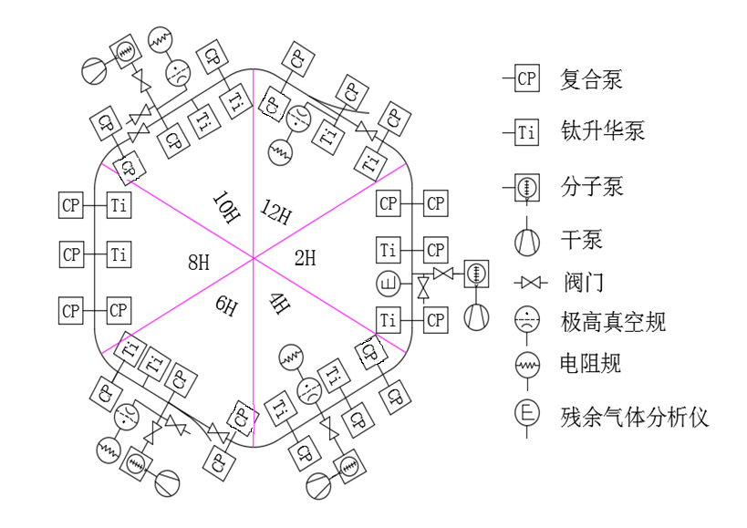
3. 装置升级工程进展
重离子升级工程-真空系统升级改造
P(Pa) | ⁸⁶Kr¹⁸⁺ | ¹²⁹Xe²⁶⁺ | ¹⁹⁷Au³⁰⁺
3.E-09 | 10.33 | 6.71 | 6.06
1.E-09 | 31 | 20.12 | 18.19
5.E-10 | 62.00 | 40.24 | 36.38
12s所需真空度 | 2.58×10⁻⁹ | 1.68×10⁻⁹ | 1.52×10⁻⁹
3s所需真空度 | 1.03×10⁻⁸ | 6.71×10⁻⁹ | 6.06×10⁻⁹
离子寿命需求：动态真空度要好于1.8 ×10⁻⁹ Pa，最好小于5 ×10⁻¹⁰ Pa（~5E-12Torr），比现质子加速器真空提升了4个量级！已进入超高真空！

Slide 19
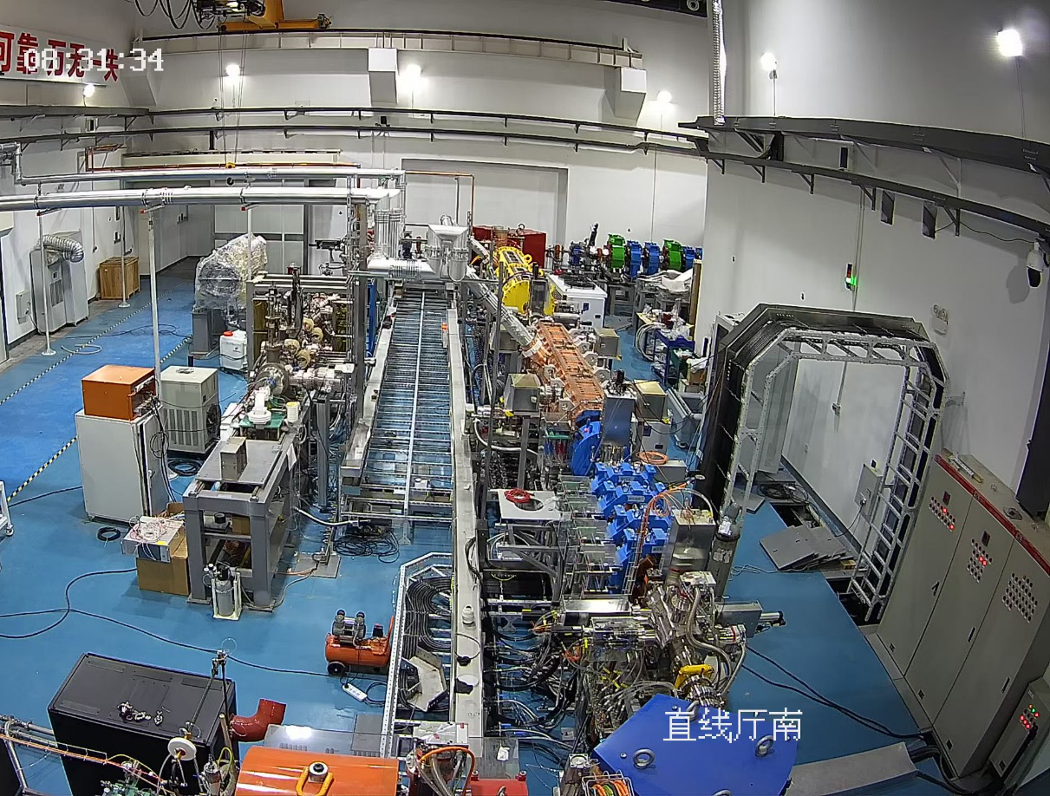
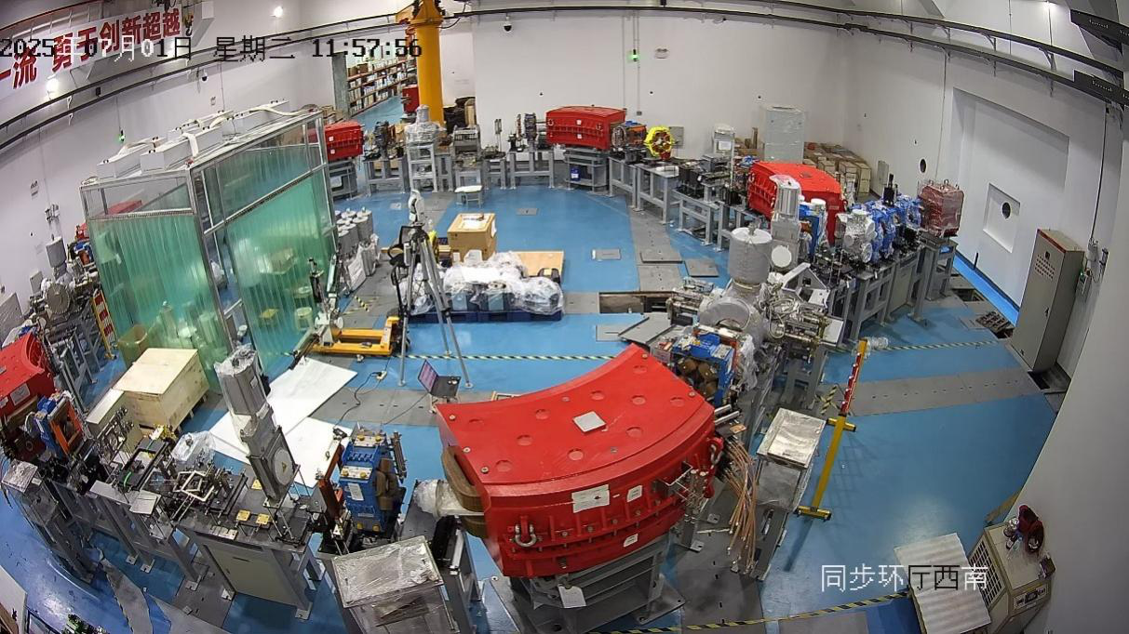
3. 装置升级工程进展
重离子升级工程-目前处于安装调试阶段
直线厅现场
同步环厅现场

Slide 20
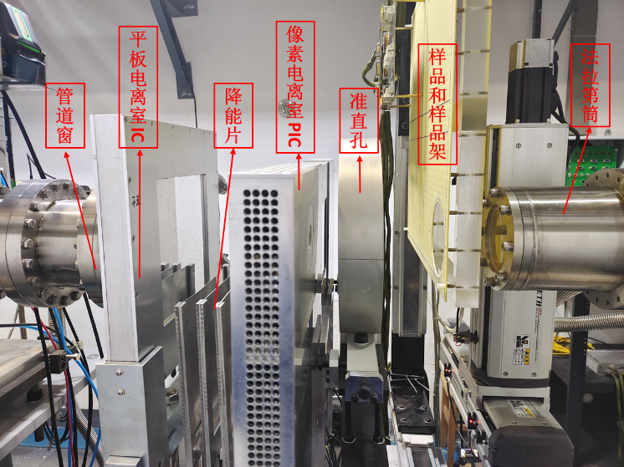
4. 辐照终端介绍
质子辐照终端
管道窗为有效直径120mm、厚度50μm的钛窗；
平板电离室、像素电离室和法拉第筒为束流探测器；
降能片由5层铝片组成，通过组合实现多个能点调节；
准直孔用于根据不同样品尺寸进行不同束斑大小的筛选；
样品架尺寸为500mm×500mm，可以单次安装多个样品，通过远程移动样品架实现样品就位，提升实验效率。
XiPAF质子辐照终端

Slide 21
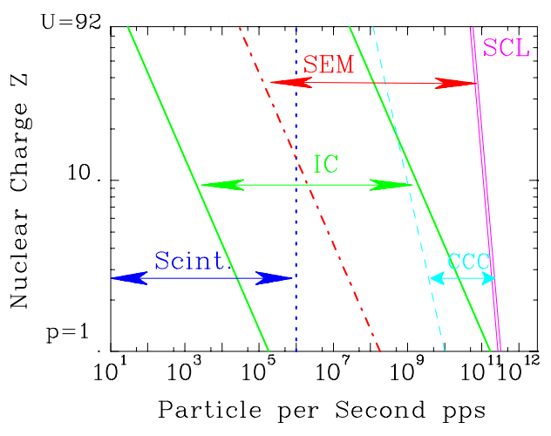
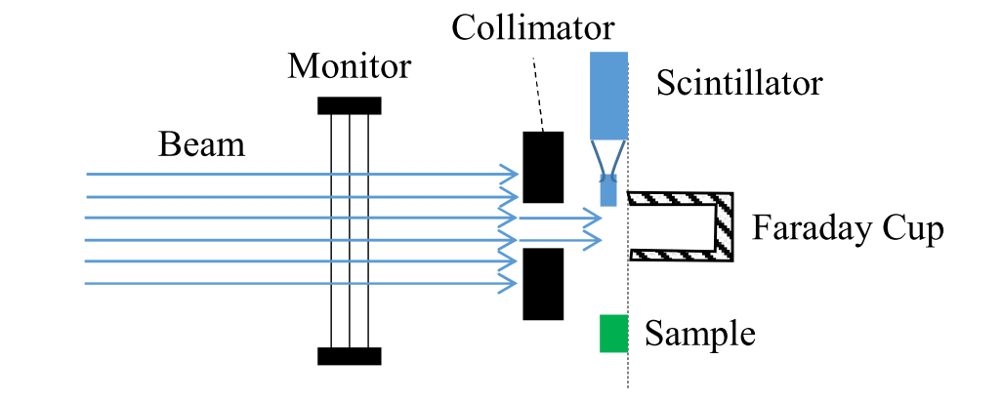
4. 辐照终端介绍
质子辐照终端
辐照终端的引出能量在10~200MeV之间连续可调，靶上注量率在10⁵~10⁹/(cm²·s)之间连续可调，脉冲宽度在1~10s之间连续可调，为各种实验需求提供了灵活的选择。
在束流测量方面，电离室覆盖本装置质子束流强度，因此平板电离室和像素电离室是质子终端最主要的探测器。
注量率监测示意图
法拉第筒标定注量率
慢引出束流，不同探测器适用范围

Slide 22
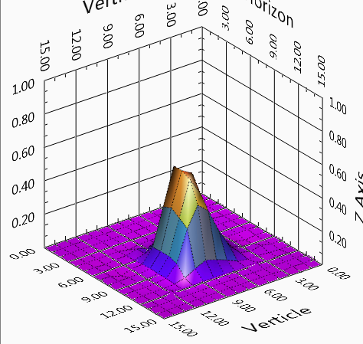
4. 辐照终端介绍
质子辐照终端
辐照终端的引出能量在10~200MeV之间连续可调，靶上注量率在10⁵~10⁹/(cm²·s)之间连续可调，脉冲宽度在1~10s之间连续可调，为各种实验需求提供了灵活的选择。
在束流测量方面，电离室覆盖本装置质子束流强度，因此平板电离室和像素电离室是质子终端最主要的探测器。像素电离室共由256个5mm的阵列单元，组成80mm×80mm的有效面积。
束斑二维分布监测
束斑一维分布监测

Slide 23
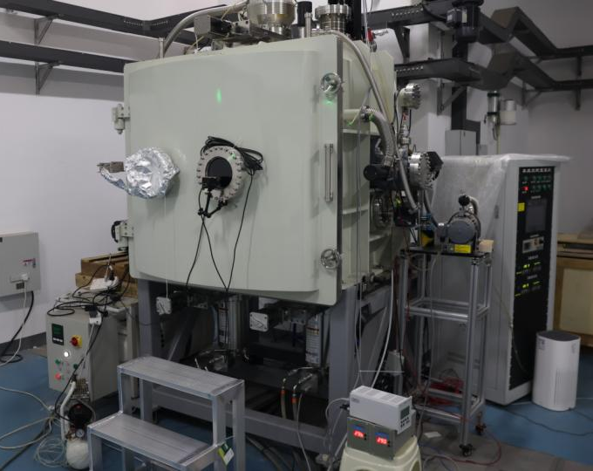
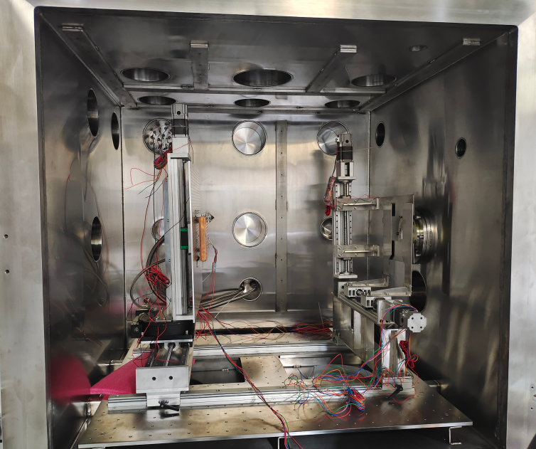
4. 辐照终端介绍
重离子辐照终端
与质子不同，低能的重离子在空气中的能量损失率不容忽视，以10 MeV/u能量的碳离子为例，其在一个大气压的空气中射程仅约为380 mm，因此低能重离子辐照试验建议在真空靶室中展开。
  通过靶室主腔和过渡腔之间的差分窗膜，可为主腔实现多种工作模式——高真空模式、粗真空模式和大气模式，在粗真空模式和大气模式下，换样周期可大幅缩短。
XiPAF重离子真空靶室
XiPAF靶室内部

Slide 24
4. 辐照终端介绍
重离子辐照终端
高真空模式：主腔与过渡腔（前级）是连通的，工作真空好于5E-4Pa，使用低温泵实现。
粗真空模式：主腔与过渡腔之间安装微米级有机薄膜，主腔工作真空好于10Pa，过渡腔工作真空好于5E-4Pa，分别使用机械泵和小分子泵实现。
大气模式：主腔与过渡腔之间安装20μm钛膜（φ40mm），主腔无需抽真空，过渡腔工作真空好于5E-4Pa，使用小分子泵实现。
高真空模式抽空曲线
粗真空模式抽空曲线

Slide 25
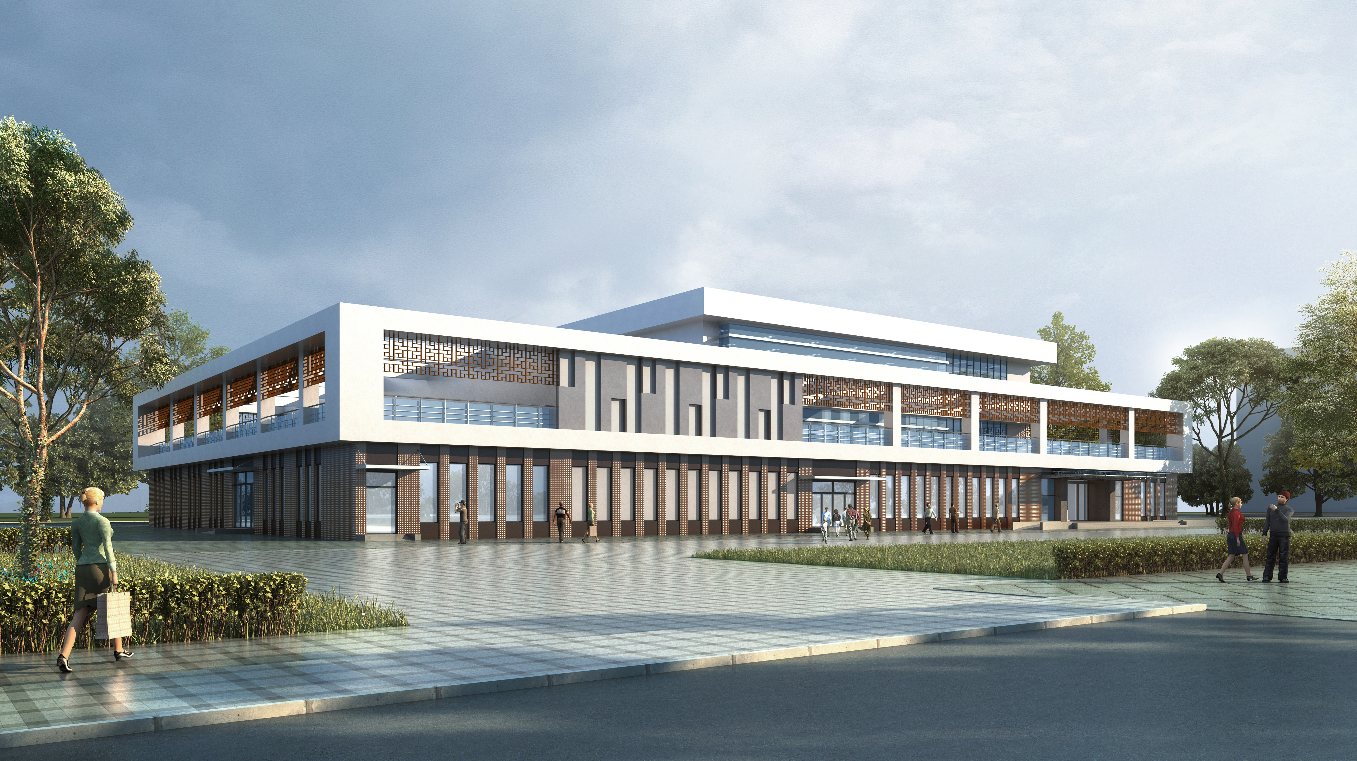
汇报完毕，感谢关注！
辐照试验联系：刘老师 029-84767508
加速器实验条件咨询联系：王工 029-84767512

